Slide 1
1º
AULA 17
MEU ANIVERSÁRIO
LÍNGUA PORTUGUESA
1º BIMESTRE
ENSINO FUNDAMENTAL: ANOS INICIAIS

Slide 2
ALFABETO.
LEITURA DE CANÇÃO E CONTO.
SISTEMA DE ESCRITA ALFABÉTICA.
RECONHECER A ESTRUTURA DOS TEXTOS (CANÇÃO E CONTO).
PARTICIPAR DE SITUAÇÕES DE LEITURA DE CANÇÃO E CONTO.
IDENTIFICAR PALAVRAS QUE COMEÇAM E TERMINAM COM A MESMA LETRA.
ESCREVER PALAVRAS ESPONTANEAMENTE, RESPEITANDO AS REGULARIDADES DO SISTEMA DE ESCRITA CONVENCIONAL.

Slide 3





BINGO DE ANIVERSÁRIO!
CONVERSANDO COM A TURMA
VOCÊ JÁ BRINCOU DE BINGO? COMENTE COM A TURMA.
QUE TAL BRINCARMOS COM UM BINGO DE MESES DO ANO, PARA MARCARMOS OS MESES DE ANIVERSÁRIO SORTEADOS?
Notes:
Slide 3
https://www.gettyimages.com.br/detail/ilustra%C3%A7%C3%A3o/bingo-vector-typography-ilustra%C3%A7%C3%A3o-royalty-free/1183778794?adppopup=true.

Slide 4


1. LEIA O TEXTO.
LEITURA EM FASE
PARABÉNS A VOCÊ
É PIQUE, É PIQUE
É PIQUE, É PIQUE, É PIQUE
É HORA, É HORA
É HORA, É HORA, É HORA
RA-TIM-BUM
PARABÉNS A VOCÊ
NESTA DATA QUERIDA
MUITA FELICIDADE
MUITOS ANOS DE VIDA
BERTHA CELESTE
Notes:
Slide 4
https://www.gettyimages.com.br/detail/ilustra%C3%A7%C3%A3o/glossy-happy-birthday-concept-with-balloons-ilustra%C3%A7%C3%A3o-royalty-free/1140943316?phrase=bal%C3%B5es+de+anivers%C3%A1rio&adppopup=true.

Slide 5
2. IMAGINE QUE HOJE É SEU ANIVERSÁRIO. FAÇA UM DESENHO DE COMO SERIA A COMEMORAÇÃO.

Slide 6
  CORREÇÃO
2. IMAGINE QUE HOJE É SEU ANIVERSÁRIO. FAÇA UM DESENHO DE COMO SERIA A COMEMORAÇÃO.
RESPOSTA PESSOAL.

Slide 7
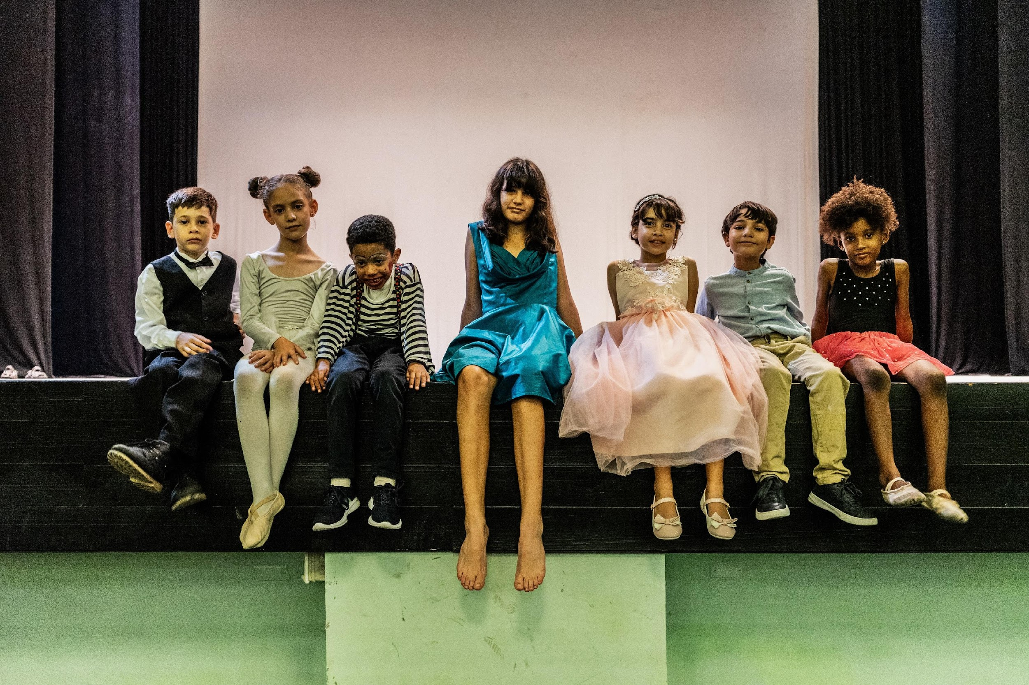
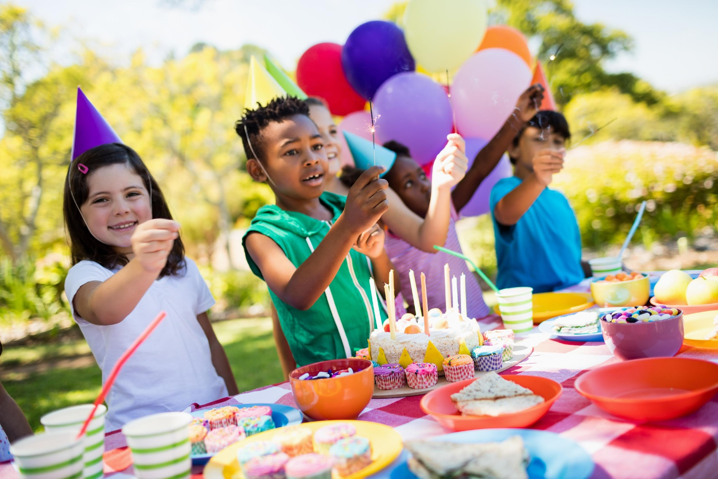
3. QUAL CENA MELHOR REPRESENTA UM ANIVERSÁRIO? CIRCULE.
Notes:
Slides 7 e 8
https://www.gettyimages.com.br/detail/foto/portrait-of-children-sitting-on-stage-theater-imagem-royalty-free/1972390162?phrase=festa+a+fantasia+crian%C3%A7as&adppopup=true.
https://www.gettyimages.com.br/detail/foto/cute-children-smiling-and-having-fun-during-a-imagem-royalty-free/663788320?phrase=festa+anivers%C3%A1rio+.

Slide 8
  CORREÇÃO
3. QUAL CENA MELHOR REPRESENTA UM ANIVERSÁRIO? CIRCULE.
Notes:
Slides 7 e 8
https://www.gettyimages.com.br/detail/foto/portrait-of-children-sitting-on-stage-theater-imagem-royalty-free/1972390162?phrase=festa+a+fantasia+crian%C3%A7as&adppopup=true.
https://www.gettyimages.com.br/detail/foto/cute-children-smiling-and-having-fun-during-a-imagem-royalty-free/663788320?phrase=festa+anivers%C3%A1rio+.

Slide 9


4. ESCREVA O SEU NOME AO LADO DO BOLO E COLOQUE SUA IDADE NA ESTRELA.
EU TENHO ANOS.
Notes:
Slides 9 e 10
https://www.gettyimages.com.br/detail/ilustra%C3%A7%C3%A3o/cartoon-birthday-cake-vector-isolated-ilustra%C3%A7%C3%A3o-royalty-free/893579078?phrase=bolo+de+anivers%C3%A1rio&adppopup=true.
https://www.gettyimages.com.br/detail/ilustra%C3%A7%C3%A3o/gold-star-ilustra%C3%A7%C3%A3o-royalty-free/1437259378?phrase=estrela&adppopup=true.

Slide 10
4. ESCREVA O SEU NOME AO LADO DO BOLO E COLOQUE SUA IDADE NA ESTRELA.
  CORREÇÃO
RESPOSTA PESSOAL.
EU TENHO ANOS.
RESPOSTA PESSOAL.
Notes:
Slides 9 e 10
https://www.gettyimages.com.br/detail/ilustra%C3%A7%C3%A3o/cartoon-birthday-cake-vector-isolated-ilustra%C3%A7%C3%A3o-royalty-free/893579078?phrase=bolo+de+anivers%C3%A1rio&adppopup=true.
https://www.gettyimages.com.br/detail/ilustra%C3%A7%C3%A3o/gold-star-ilustra%C3%A7%C3%A3o-royalty-free/1437259378?phrase=estrela&adppopup=true.

Slide 11
5. LEIA OS MESES DO ANO QUE ESTÃO ESCRITOS ABAIXO. PINTE DE VERMELHO O MÊS DO SEU ANIVERSÁRIO E DE AZUL O MÊS EM QUE ESTAMOS. SE COINCIDIR DE SER O MESMO, PINTE DE VERDE.
JANEIRO
FEVEREIRO
MARÇO
ABRIL
MAIO
JUNHO
JULHO
AGOSTO
SETEMBRO
OUTUBRO
NOVEMBRO
DEZEMBRO

Slide 12
5. LEIA OS MESES DO ANO QUE ESTÃO ESCRITOS ABAIXO. PINTE DE VERMELHO O MÊS DO SEU ANIVERSÁRIO E DE AZUL O MÊS EM QUE ESTAMOS. SE COINCIDIR DE SER O MESMO, PINTE DE VERDE.
  CORREÇÃO
RESPOSTA PESSOAL.
JANEIRO
FEVEREIRO
MARÇO
ABRIL
MAIO
JUNHO
JULHO
AGOSTO
SETEMBRO
OUTUBRO
NOVEMBRO
DEZEMBRO

Slide 13


6. O PROFESSOR VAI LER A PALAVRA ABAIXO E JUNTOS VOCÊS VÃO COMPLETAR AS FRASES.
ANIVERSÁRIO
A PRIMEIRA LETRA DA PALAVRA É A LETRA__________.
A ÚLTIMA LETRA DA PALAVRA É A LETRA __________.
ESSA PALAVRA TEM __________ LETRAS.
Notes:
Slide 13 e 14
https://www.gettyimages.com.br/detail/ilustra%C3%A7%C3%A3o/colorful-bunch-of-balloons-isolated-on-white-ilustra%C3%A7%C3%A3o-royalty-free/953476364?phrase=bexigas&adppopup=true.
https://www.gettyimages.com.br/detail/ilustra%C3%A7%C3%A3o/set-of-luxurious-title-ribbons-with-gold-edges-ilustra%C3%A7%C3%A3o-royalty-free/1520701102?phrase=faixa&adppopup=true.

Slide 14
6. O PROFESSOR VAI LER A PALAVRA ABAIXO E JUNTOS VOCÊS VÃO COMPLETAR AS FRASES.
  CORREÇÃO
ANIVERSÁRIO
A PRIMEIRA LETRA DA PALAVRA É A LETRA A.
A ÚLTIMA LETRA DA PALAVRA É A LETRA O.
ESSA PALAVRA TEM 11 LETRAS.
Notes:
Slide 13 e 14
https://www.gettyimages.com.br/detail/ilustra%C3%A7%C3%A3o/colorful-bunch-of-balloons-isolated-on-white-ilustra%C3%A7%C3%A3o-royalty-free/953476364?phrase=bexigas&adppopup=true.
https://www.gettyimages.com.br/detail/ilustra%C3%A7%C3%A3o/set-of-luxurious-title-ribbons-with-gold-edges-ilustra%C3%A7%C3%A3o-royalty-free/1520701102?phrase=faixa&adppopup=true.

Slide 15
7. SEJA O DETETIVE! PINTE OS QUADROS QUE TÊM APENAS LETRAS.
J2NEIRO
FEVEREIRO
M35ÇO
ABRIL
MAIO
J78HO

Slide 16
7. SEJA O DETETIVE! PINTE OS QUADROS QUE TÊM APENAS LETRAS.
  CORREÇÃO
J2NEIRO
FEVEREIRO
M35ÇO
ABRIL
MAIO
J78HO

Slide 17

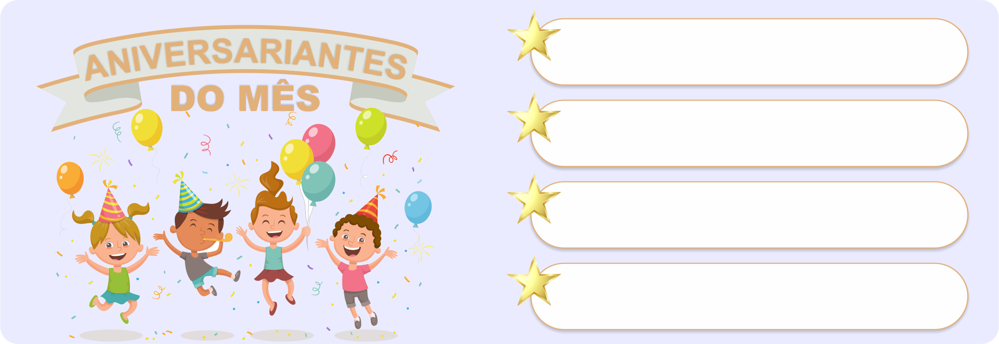
8. ESCREVA NO CARTAZ O NOME DOS COLEGAS QUE FAZEM ANIVERSÁRIO DURANTE ESTE MÊS.
ANTECIPE A ESCRITA
Notes:
Slides 17 e 18
https://www.gettyimages.com.br/detail/ilustra%C3%A7%C3%A3o/group-of-kids-celebrating-a-party-ilustra%C3%A7%C3%A3o-royalty-free/1152814001?phrase=anivers%C3%A1rio+crian%C3%A7a&adppopup=true.

Slide 18
8. ESCREVA NO CARTAZ O NOME DOS COLEGAS QUE FAZEM ANIVERSÁRIO DURANTE ESTE MÊS.
  CORREÇÃO
ANTECIPE A ESCRITA
RESPOSTA PESSOAL.
RESPOSTA PESSOAL.
RESPOSTA PESSOAL.
RESPOSTA PESSOAL.
Notes:
Slides 17 e 18
https://www.gettyimages.com.br/detail/ilustra%C3%A7%C3%A3o/group-of-kids-celebrating-a-party-ilustra%C3%A7%C3%A3o-royalty-free/1152814001?phrase=anivers%C3%A1rio+crian%C3%A7a&adppopup=true.

Slide 19
RECONHECEMOS A ESTRUTURA DOS TEXTOS (CANÇÃO E CONTO).
PARTICIPAMOS DE SITUAÇÕES DE LEITURA DE UMA CANÇÃO E UM POEMA.
IDENTIFICAMOS PALAVRAS QUE COMEÇAM E TERMINAM COM A MESMA LETRA.
ESCREVEMOS PALAVRAS ESPONTANEAMENTE RESPEITANDO AS REGULARIDADES DO SISTEMA DE ESCRITA CONVENCIONAL.

Slide 20
LEMOV, Doug. Aula nota 10 3.0: 63 técnicas para melhorar a gestão da sala de aula. 3. ed. Tradução de Sandra Maria Mallman da Rosa e Daniel Vieira. Porto Alegre: Penso, 2023.
OLIVEIRA, J. E. de; ROSSI, J. R. D. (org). Caderno 1. Língua Portuguesa, 1º ano. Caderno de Atividades. Sobral: Lyceum – Consultoria Educacional Ltda., 2021.
SÃO PAULO (Estado). Secretaria da Educação. Currículo Paulista, 2019.

Slide 21
Listas de imagens e vídeos
Slide 1 – Imagens da capa – SEDUC-SP.
Slides 3 e 4; 7 a 10; 13 e 14; 17 e 18 – © Getty Images.

Slide 23

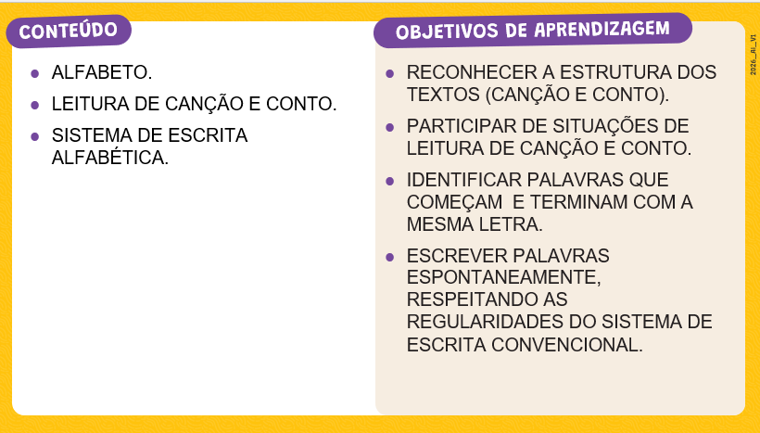

SLIDE 2
Habilidade: (EF12LP19) Ler e compreender textos do campo artístico-literário que apresentem rimas, sonoridades, jogos de palavras, expressões e comparações.
(EF01LP16) Ler e compreender, em colaboração com os colegas e com a ajuda do professor, quadrinhas, parlendas, trava-línguas, cantigas, entre outros textos do campo da vida cotidiana, considerando a situação comunicativa, o tema/assunto, a estrutura composicional, o estilo e a finalidade do gênero.
(EF01LP13) Comparar o som e a grafia de diferentes partes da palavra (começo, meio e fim).
(EF01LP04) Distinguir as letras do alfabeto de outros sinais gráficos.
(EF01LP02B) Escrever textos – de próprio punho ou ditados por um colega, ou professor – utilizando a escrita alfabética.

Slide 24

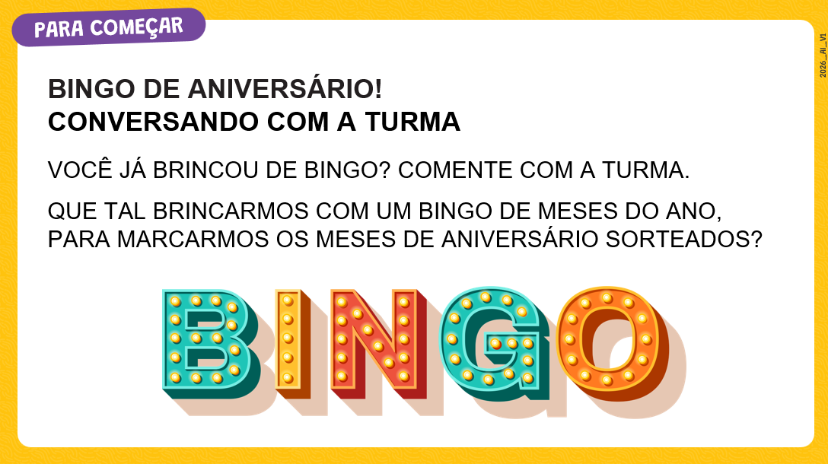
SLIDE 3
Dinâmica de condução: Caro professor, organize os estudantes em duplas ou trios e entregue a cada grupo uma cartela com os nomes dos meses do ano. Realize um sorteio dos numerais de 1 a 12, um de cada vez. Ao ouvir o número sorteado, os estudantes devem localizar e marcar, na cartela, o mês correspondente àquele número. Essa atividade possibilita que as crianças estabeleçam relações entre os números e a sequência dos meses do ano.
Como desafio adicional, proponha que cada estudante diga o número do mês em que faz aniversário, sem revelar o nome do mês. Isso estimulará a memorização e a associação entre número e mês.
Ao final, instigue a turma com a pergunta:
O que será que esse “bingo dos meses” tem a ver com o texto de hoje?
Essa provocação pode abrir caminho para uma leitura com foco em datas, tempo, aniversários ou organização cronológica.

Slide 25
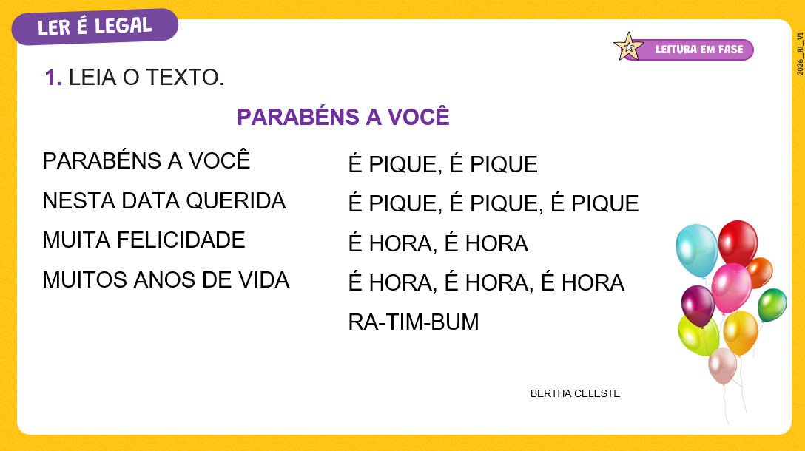
SLIDE 4
Dinâmica de condução: Caro professor, convide os estudantes a cantarem a canção. Após a cantoria, aproveite para explorar o conteúdo linguístico: destaque algumas palavras da canção, identifique sílabas e letras com a turma, fazendo a leitura coletiva desses elementos.
Em seguida, conduza uma conversa sobre o texto lido:
Quem escreveu essa canção? (Bertha Celeste.)
Qual é o gênero do texto de hoje? (Canção.)
Aproveite o contexto para ampliar a conversa:
Em que mês estamos? Espere a resposta dos estudantes.
Qual número representa esse mês no calendário? Deixe que façam a relação número/mês.
Alguém da nossa turma faz aniversário neste mês? Dê espaço para que compartilhem.
Essas perguntas ajudam a conectar o texto ao cotidiano dos estudantes, promovendo a oralidade, a leitura e a construção de noções temporais.

Slide 26
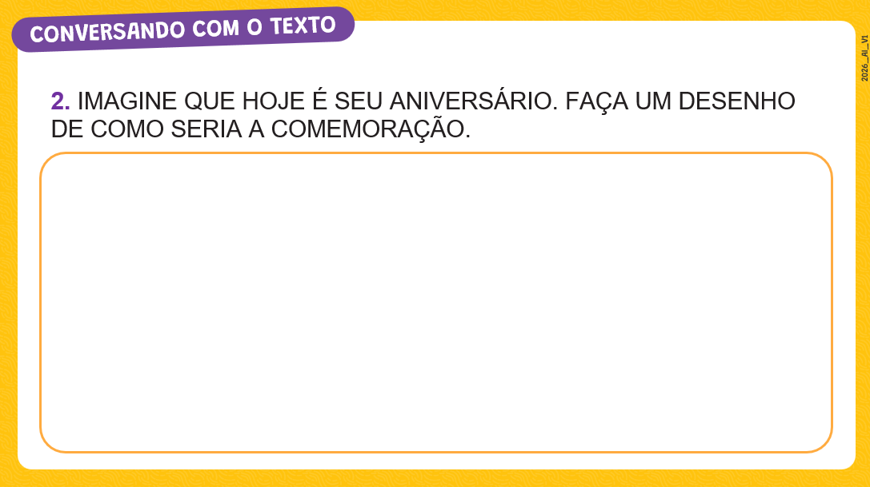
SLIDE 5
Dinâmica de condução: Caro professor, aproveite este momento para explorar a palavra ANIVERSÁRIO com os estudantes.
Inicie a conversa perguntando:
Qual é a primeira letra da palavra aniversário?
Que outras palavras vocês conhecem que começam com a letra A?
Quais meses do ano têm o nome iniciado por essa letra? (Espere que citem: abril, agosto).
E quanto às cores? Quais cores vocês conhecem que também começam com A? (Exemplos: amarelo, azul).
Após essa exploração oral, proponha uma atividade lúdica com o grupo.
Explique que você vai falar algumas palavras, uma de cada vez. Sempre que ouvirem uma palavra terminada com a letra A, os estudantes devem ficar em pé. Se a palavra terminar com outra letra, devem permanecer sentados.
Essa dinâmica ajudará na percepção auditiva dos sons finais das palavras.

Slide 27
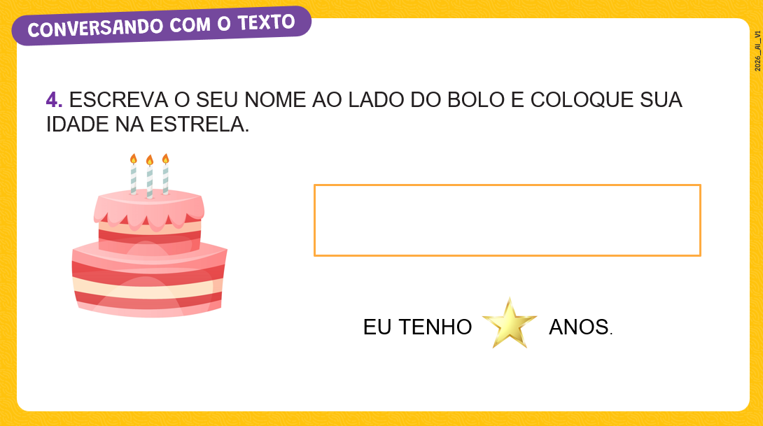
SLIDE 9
Dinâmica de condução: Caro professor, proponha que os estudantes escrevam o próprio nome ao lado do bolo. Você poderá disponibilizar as letras móveis.

Slide 28
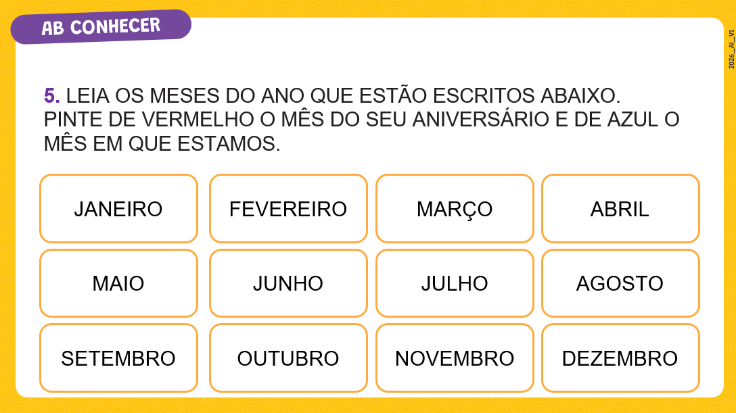
SLIDE 11
Dinâmica de condução: Caro professor, leia com os estudantes os meses do ano que estão na atividade e, caso os estudantes não saibam o mês de nascimento, disponibilize a data de nascimento de cada um.

Slide 29
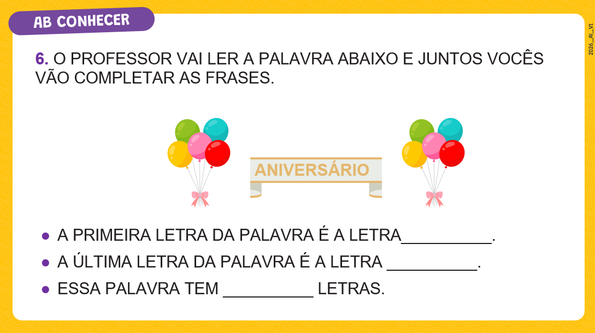
SLIDE 13
Dinâmica de condução: Caro professor, durante esta atividade, proponha que os estudantes elaborem uma lista de palavras que comecem com a letra A. Em seguida, incentive-os a comparar as palavras que escreveram com a palavra ANIVERSÁRIO. Pergunte:
Alguma das palavras escritas termina com a letra O, assim como aniversário?
Qual palavra foi essa?
Alguém mais escreveu uma palavra que também termina com a letra O?
Essa comparação ajudará os estudantes a observar não apenas a letra inicial, mas também a letra final das palavras, promovendo maior atenção à estrutura da escrita.

Slide 30
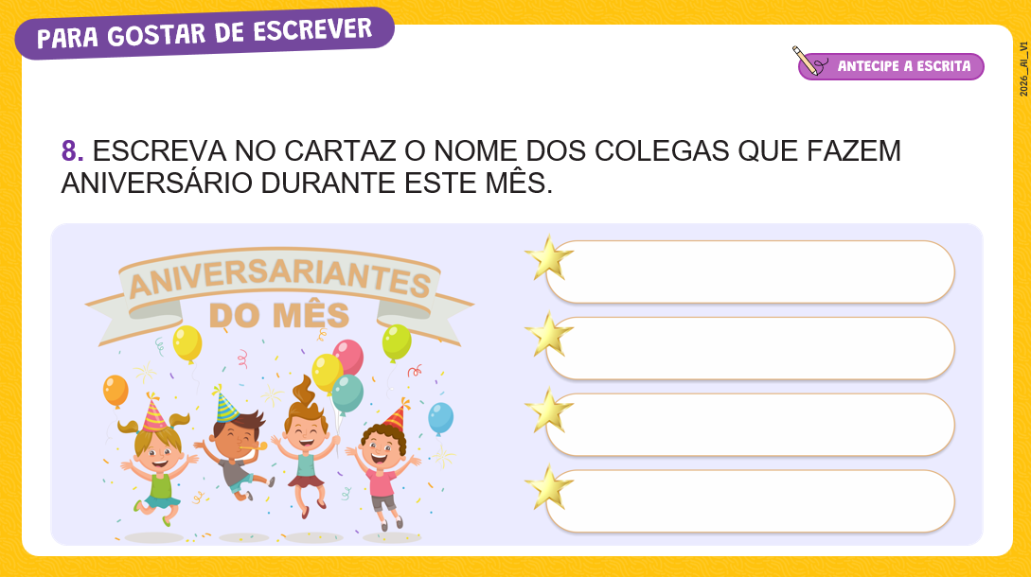
SLIDE 17
Dinâmica de condução: Caro professor, organize, junto aos estudantes, um levantamento dos colegas que fazem aniversário no mês atual. Os nomes podem ser localizados na lista de nomes da turma. Você pode, também, solicitar que alguns estudantes localizem o nome de um colega.
Em seguida, disponibilize letras móveis para que os estudantes possam escrever esses nomes.
Aproveite esse momento para propor comparações:
Quais nomes começam com a mesma letra?
Quais nomes terminam com a mesma letra?
Há nomes parecidos? Quais são diferentes?
Essas observações favorecem a percepção das semelhanças e diferenças entre as palavras, contribuindo para o avanço na consciência fonológica e na familiarização com o sistema de escrita.

